Slide 1


Slide 2


Slide 3
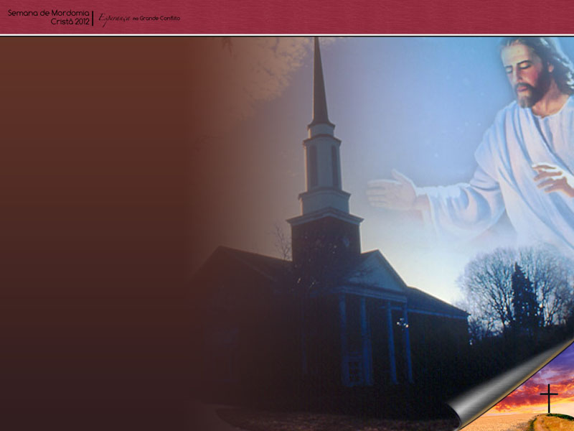
A sacudidura é um processo espiritual que está acontecendo na Igreja de Deus, e que aumentará de intensidade até o fechamento da porta da graça.

Slide 4

“Porque eis que darei ordens e sacudirei a casa de Israel entre todas as nações, assim como se sacode trigo no crivo, sem que caia na terra um só grão.”

Slide 5
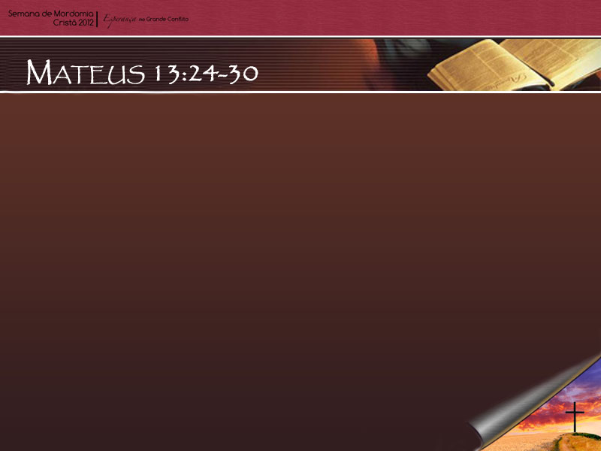
“Propôs-lhes outra parábola, dizendo: O reino dos céus é semelhante ao homem que semeia a boa semente no seu campo. Mas, dormindo os homens, veio o seu inimigo, e semeou joio no meio do trigo, e retirou-se...”

Slide 6
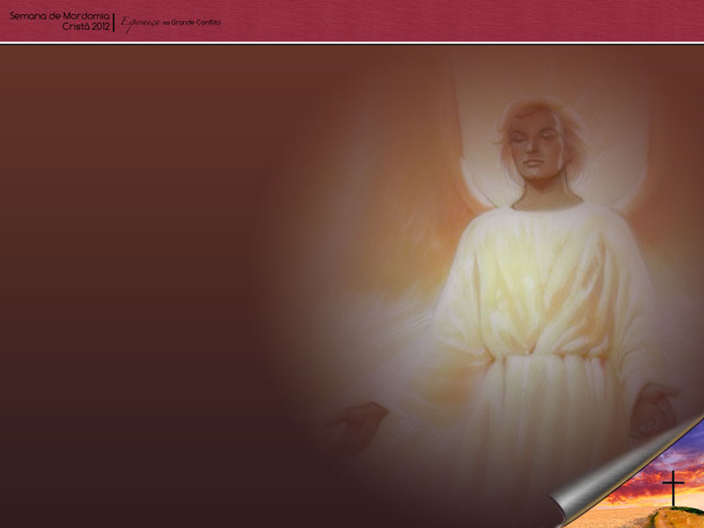
“É verdade que há joio com o trigo, mas Cristo disse que enviaria Seus anjos para juntar primeiro o joio e atá-lo em molhos para ser queimado, mas recolher o trigo no celeiro.” Mensagens Escolhidas, v. 2, p. 68
[grifo acrescentado].

Slide 7
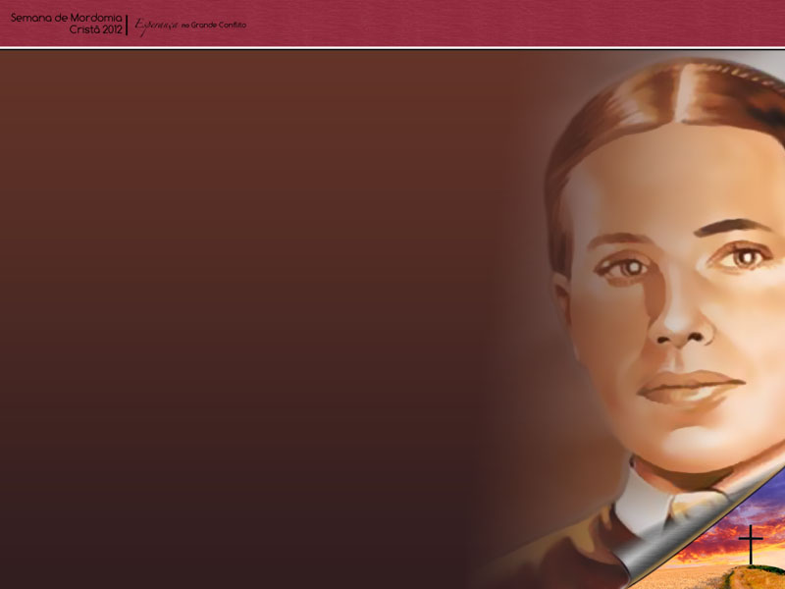
DESCRIÇÃO:
“Vi que estamos agora no tempo da sacudidura.”
Testemunhos para a Igreja, v.1, p. 429-432

Slide 8

ELA VIRÁ, MAS JÁ COMEÇOU:
“Ao ser o povo de Deus selado em sua testa – e não se trata de selo ou sinal que se possa ver, mas uma fixação na verdade, tanto intelectual como espiritualmente de modo que não possa mais mudar...

Slide 9
ELA VIRÁ, MAS JÁ COMEÇOU:
... estará também selado e preparado para a sacudidura que há de vir. Na verdade, ela já começou; os juízos de Deus estão agora sobre a Terra, para nos advertir a fim de sabermos o que virá.”
Eventos Finais, p. 189

Slide 10

CAUSAS DA SACUDIDURA

Slide 11

1º
A Verdade
(Primeiros Escritos, p. 50).

Slide 12
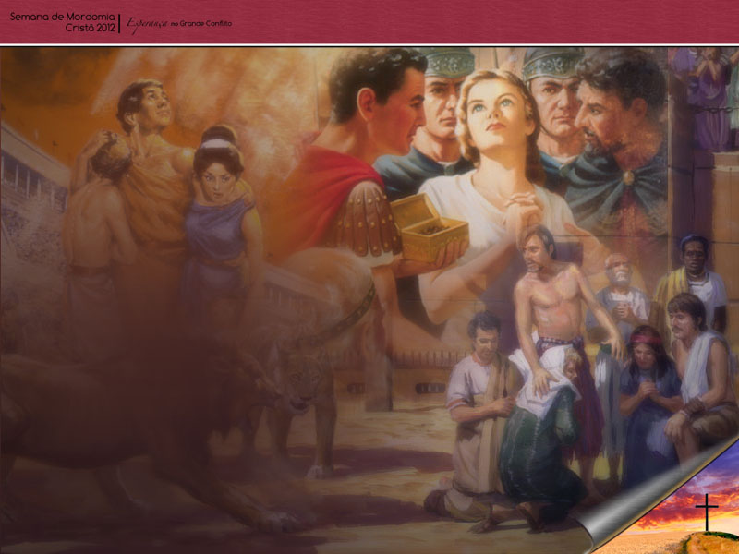
2º
A Perseguição
(O Grande Conflito, p. 608).

Slide 13

3º
O Sofrimento
(Manuscript Releases,
v. 20, p. 285).

Slide 14
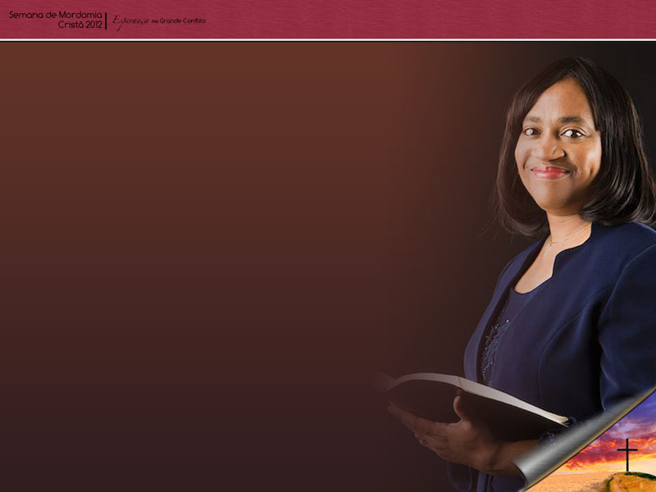
4º
A Rejeição do Testemunho da Testemunha Verdadeira.

Slide 15
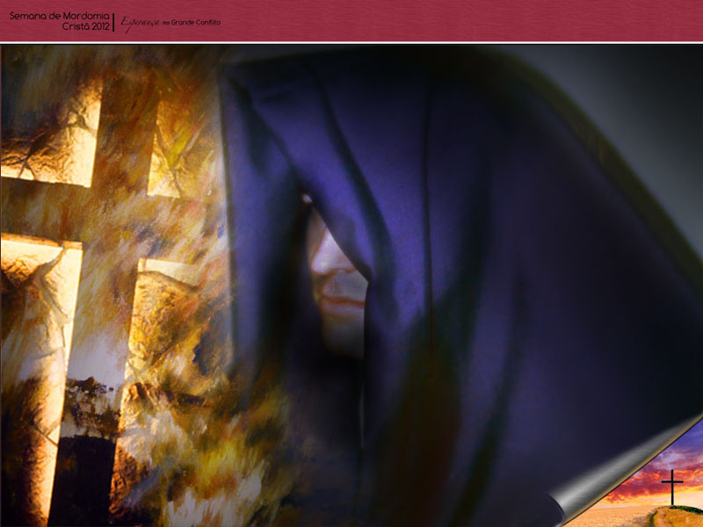
5º
As Falsas Teorias

Slide 16
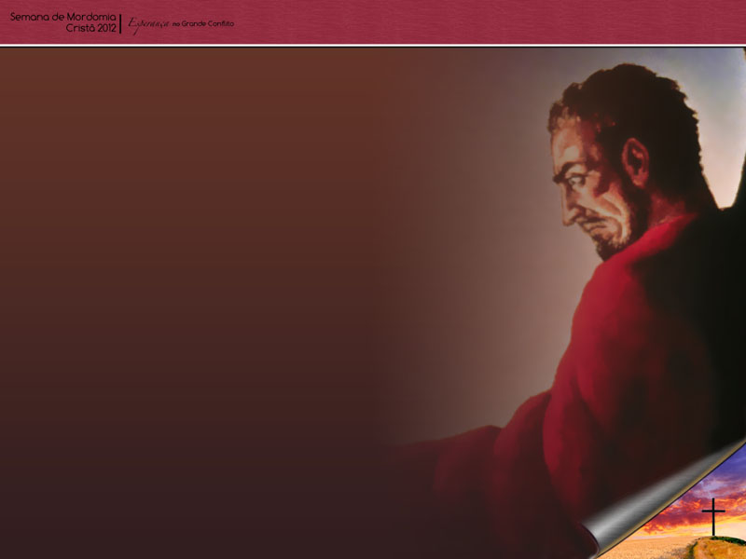
6º
Os Enganos Satânicos

Slide 17
NECESSIDADES

Slide 18

1 - “Ânimo e firmeza”:
“Naquele tempo devemos tirar calor da frieza dos outros, coragem de sua covardia, e lealdade de sua traição.” Testemunhos para a Igreja, v. 5, p. 136.

Slide 19

2 - Ação missionária:
“Estamos no tempo da sacudidura, tempo em que cada coisa que pode ser abalada o será. O Senhor não desculpará os que conhecem a verdade, se não obedecerem a Seus mandamentos por palavra e ação...

Slide 20
2 - Ação missionária:
...Se não fizermos algum esforço para conduzir pessoas a Cristo, seremos responsáveis pela obra que poderíamos ter feito, mas deixamos de fazer por causa de nossa indolência espiritual. Os que pertencem ao reino do Senhor precisam trabalhar com zelo pela salvação de pessoas.”
Testemunhos para a Igreja, v. 6, p. 332.

Slide 21
RESULTADOS DA SACUDIDURA

Slide 22
1 - PURIFICAÇÃO PESSOAL
(Manuscript Releases, v. 7, p. 111-112).

Slide 23
2 - PURIFICAÇÃO DA IGREJA:
(Testemunhos para a Igreja, v. 1, p. 99. )

Slide 24
ENTÃO, QUAIS SÃO AS BOAS-NOVAS DA SACUDIDURA?

Slide 25

Em primeiro lugar, são as
BOAS-NOVAS DE CERTEZA
pois a profecia está se cumprindo! .

Slide 26
Em segundo lugar, são as
BOAS-NOVAS DE VITÓRIA!

Slide 27
Em terceiro lugar são as
BOAS-NOVAS DE ESPERANÇA!

Slide 28
“Foi-me mostrada a recompensa dos santos, a herança imortal. Foi-me revelado então o quanto o povo de Deus sofreu por causa da verdade, e que considerariam o Céu como lhes tendo sido barato demais...

Slide 29
...Deduziram que os sofrimentos do tempo presente não são para comparar com a glória que neles haveria de ser revelada.”
Testemunhos para a Igreja, v. 1, p. 432.

Slide 30
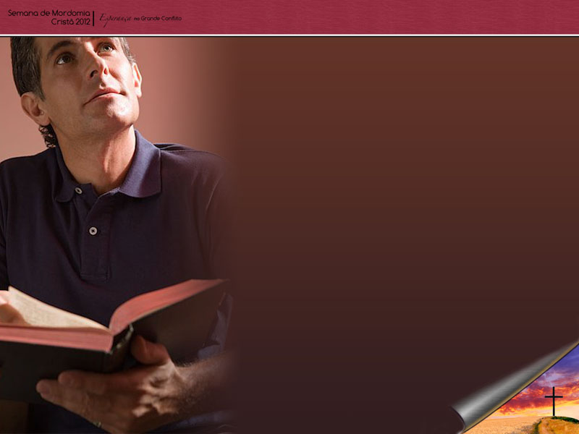
Quem tomará a decisão hoje de permanecer ao lado da Bíblia, e da Igreja Remanescente?

